Slide 1
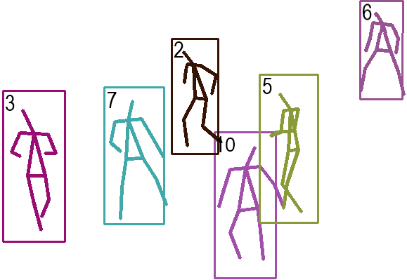
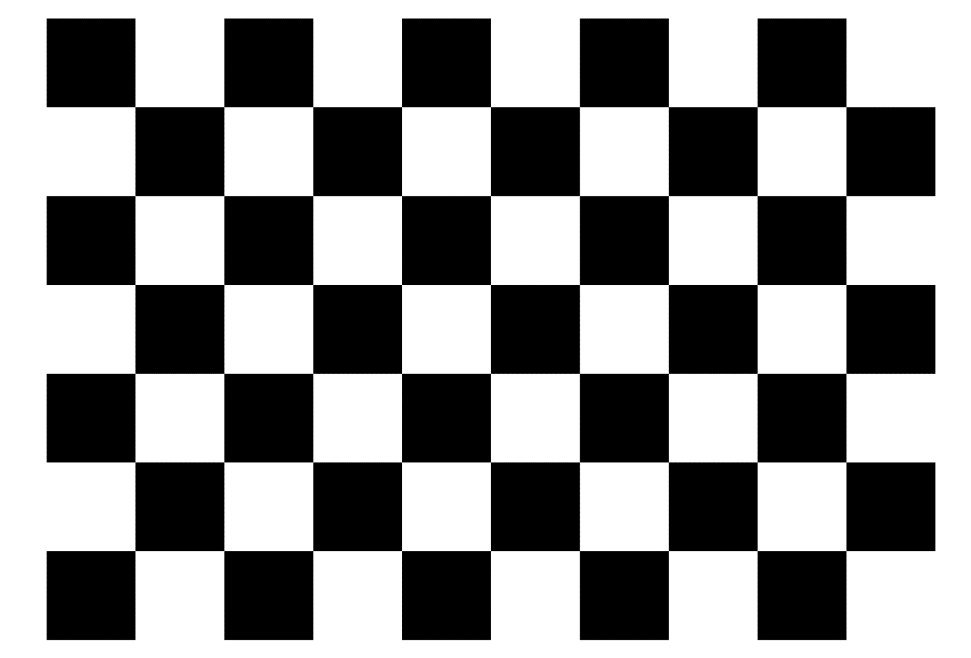
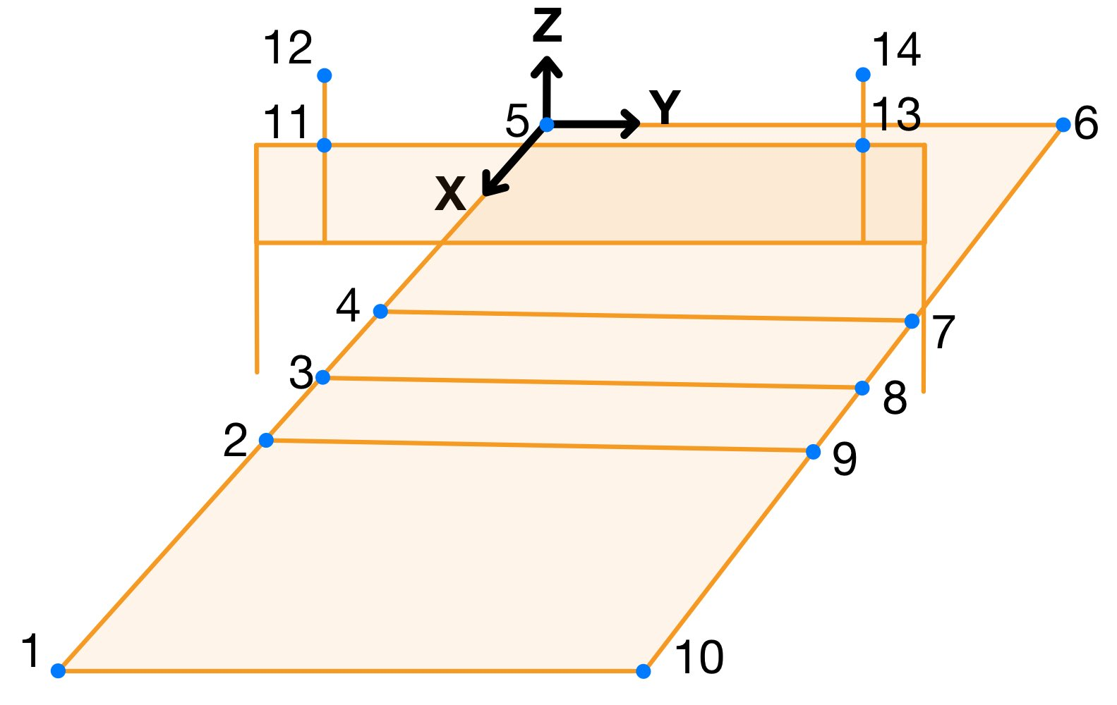
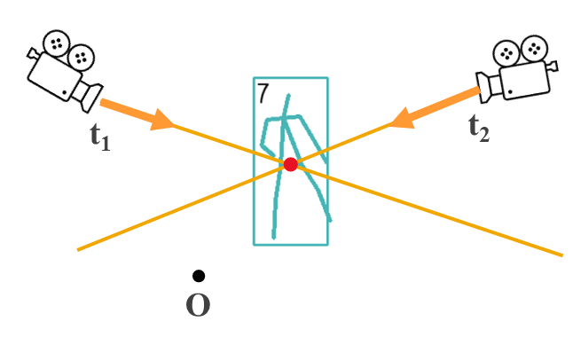
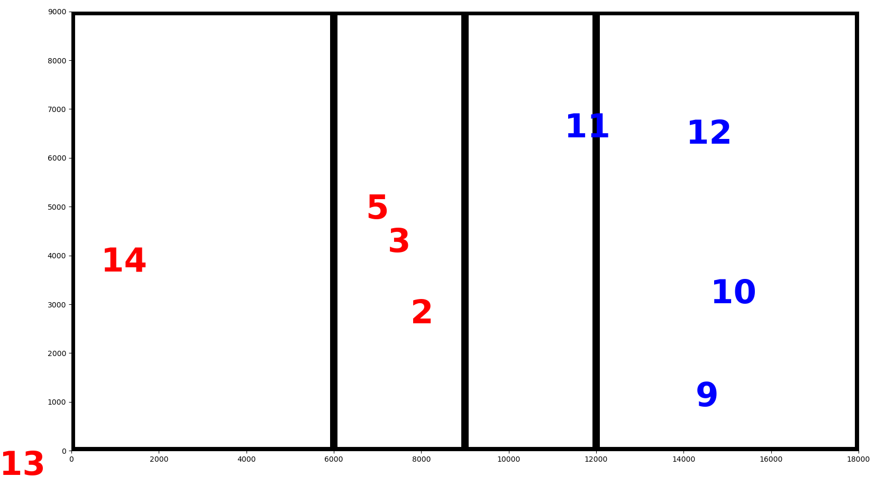
選手の3次元位置を追跡するバレーボール分析支援システム
佐野 裕馬（長岡高専電子制御工学科）
研究背景・目的：実用的なバレーボール分析支援システムの普及
バレーボール分析ソフト
「データバレー」
・選手の動きを定量的に扱える
・アナリストの主観でデータ入力
・ソフト使用難易度が高い
先行研究
・1台のカメラを用いて選手の 2次元位置を自動で追跡可能
・選手の跳躍時には追跡不可
本研究
・複数台のカメラを用いて 選手の3次元位置を 自動で追跡可能
研究内容
1. コートの撮影
4. AlphaPoseによる姿勢推定
・撮影中カメラを動かさない
・複数台のカメラで撮影
（本研究では2台）
・選手の姿勢推定
・IDを振り分けて選手の追跡
2. 内部カメラパラメータ推定
・カメラの焦点距離
・カメラの光学的中心
→キャリブレーションパターンを
様々な画角から撮影して推定する
3. 外部カメラパラメータ推定
5. AlphaPoseによる姿勢推定
・カメラ位置
・カメラ姿勢
→コートの既知点と映像での位置を
対応付けることによって推定する
・各映像で選手を通る直線を定義
・同じ選手を通る直線の最近点を
その選手の位置として推定
キャリブレーションパターン
バレーボールコートの既知点
選手位置の推定
研究結果
今後の展望
選手の3次元位置を
おおむね推定できた
→選手の跳躍時でも
問題なく推定可能
選手の交差に対応することで 実用的な推定が可能になる
・選手の移動量から、
再度検知できた選手を判別
・選手の交差が起きていない 映像を用いて補完
課題
選手の交差によってAlphaPoseの選手追跡が途切れる
→選手の対応が取れず、それ以降の追跡が不可能

